Slide 1
선임 요양보호사 수당 청구 방법 안내
2024년 11월
요양심사실

Slide 2
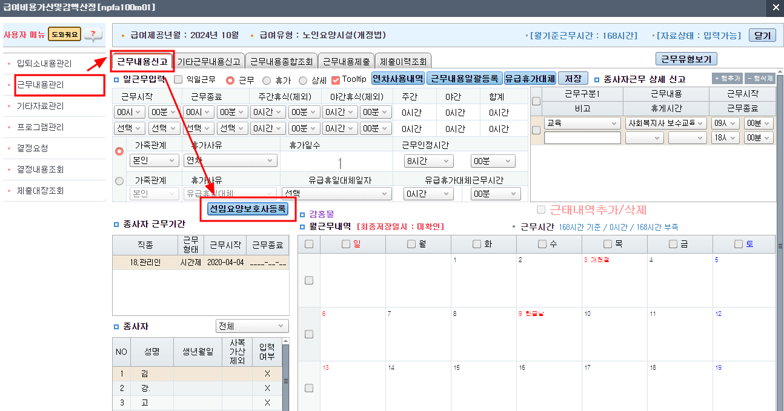
1. 선임 요양보호사 지정 방법 안내(가감산)
○ 선임 요양보호사 수당 청구전 확인사항
- 선임요양보호사 수당 청구 전에 가산 및 감액산정 화면에서
선임요양보호사 지정과 관련된 내용을 입력 및 저장, 제출 후 결정요청 하여야 수당 청구 가능
○ 선임 요양보호사 지정 경로 안내(가산 및 감액산정)

Slide 3
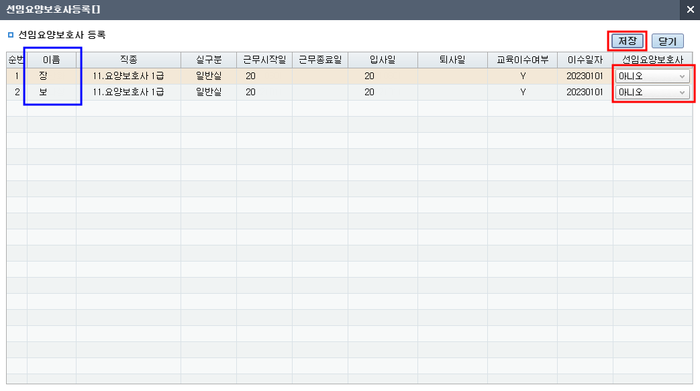
1. 선임 요양보호사 지정 방법 안내(가감산)
○ 선임 요양보호사 지정 방법 안내(가산 및 감액산정)
○ [선임요양보호사등록] 버튼을 누르면 위 화면과 같은 팝업 발생
해당 화면에서 선임 요양보호사 지정여부 예, 아니오를 선택한 후 저장버튼을 클릭.
저장 후 제출, 결정요청까지 진행해야 청구 화면에서 해당 종사자 뜨게 됨.
○ [선임요양보호사등록] 화면에 생성된 종사자들은
‘선임요양보호사 교육을 이수한 종사자’들로 해당 급여제공월에 자동 생성됨.

Slide 4
1. 선임 요양보호사 지정 방법 안내(가감산)
○ 선임 요양보호사 지정 유무 확인(근무내용 제출탭)
○ [선임요양보호사등록] 화면에서 지정한 종사자들의 경우,
근무내용관리 → 근무내용 제출탭에서 선임요양보호사 유무에서 “Y”를 확인할 수
있으며, 해당 내용을 제출, 결정요청하여야 청구 대상자로 반영됨.

Slide 5
1. 선임 요양보호사 지정 방법 안내(가감산)
○ 유의사항
○ 급여비용 원청구 시 선임요양보호사 지정유무를 체크하지 않고 결정요청 한
경우, 청구 후 가산 및 감액산정 화면의 자료는 해당 청구건이 지급완료 되기
전까지 수정할 수 없으므로,
선임 요양보호사 수당을 청구할 기관에서는 반드시 급여비용 원청구 시
가산 및 감액산정 입력 할 때 선임 요양보호사 지정유무를 확인하여야 함.
○ 선임 요양보호사 수당을 청구한 경우, 해당 급여제공월 선임 요양보호사 지정유무는
해당 청구건이 지급완료되기 전까지 수정이 불가함.

Slide 6
1. 선임 요양보호사 지정 방법 안내(가감산)
○ 유의사항
○ 일반실 ↔ 치매실, 치매실 ↔ 치매실 등 종사자가 월 중에 실을 이동하여 근무하는 경우,
해당 급여제공월 [선임요양보호사 등록] 화면에 해당 종사자가 중복으로 조회되며,
각 실 별로 선임 요양보호사 지정 유무를 저장하여야 함.

Slide 7
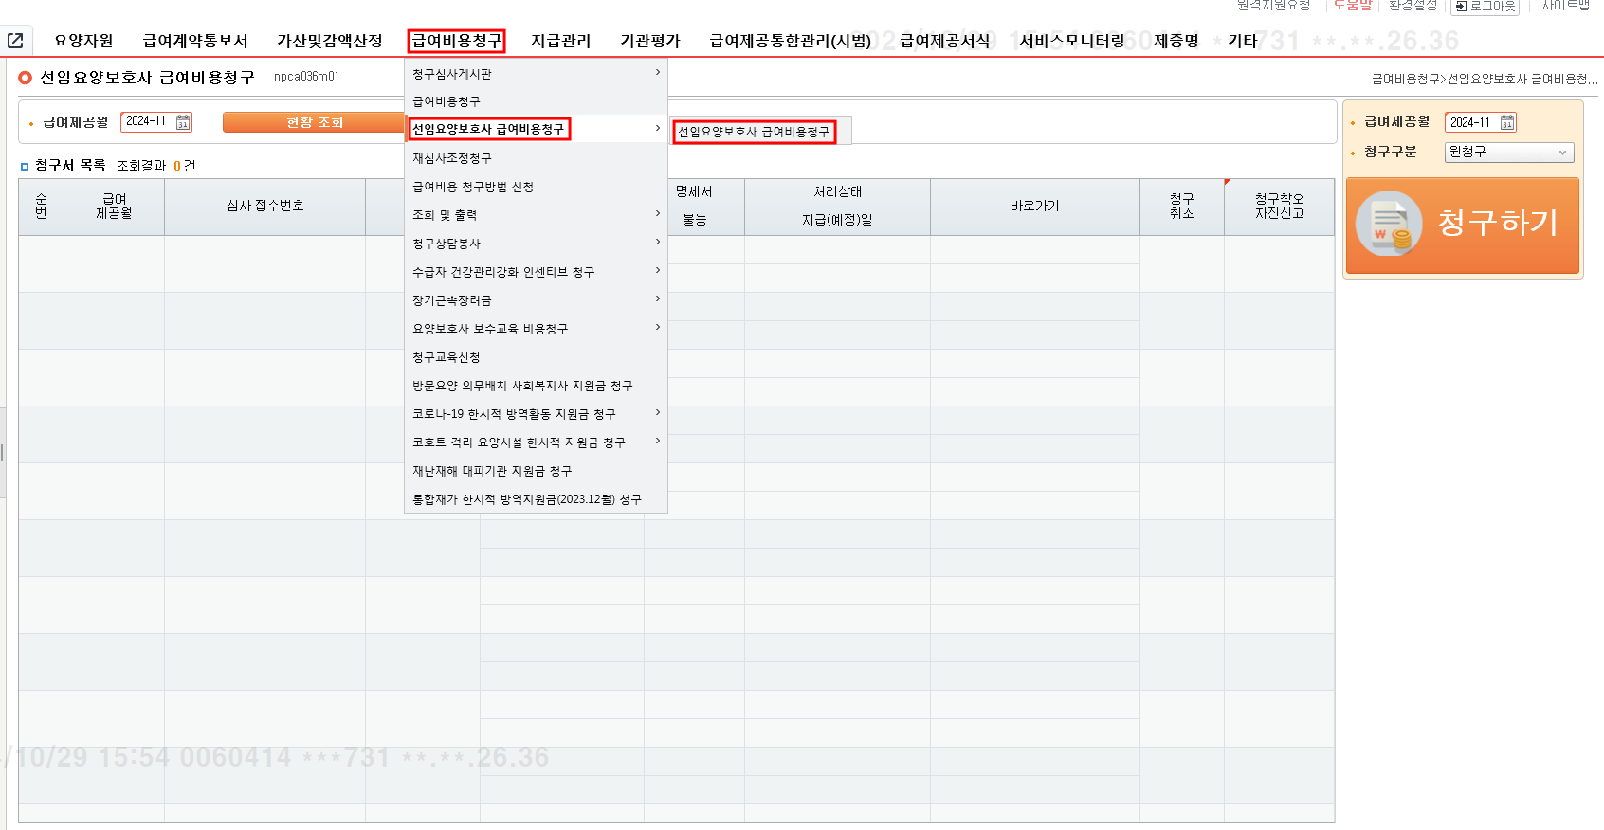
2. 선임 요양보호사 급여비용 청구 방법 안내
○ 청구순서
○ 가감산 결정요청이 완료되면, [급여비용청구 – 선임요양보호사 급여비용청구] 경로를
통해 청구하기 위한 화면으로 들어옵니다.

Slide 8
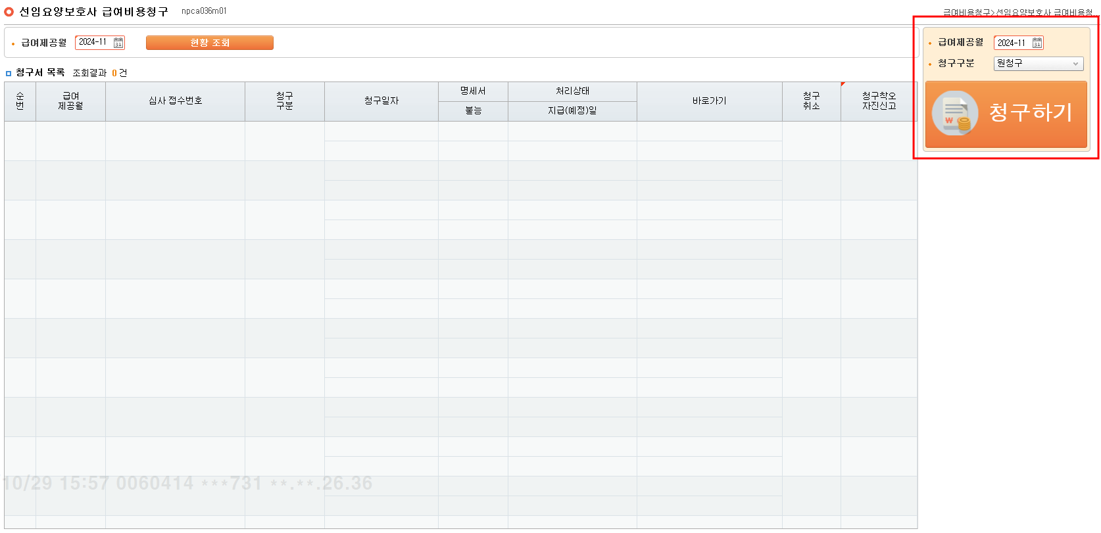
2. 선임 요양보호사 급여비용 청구 방법 안내
○ 청구순서
○ 청구하기 위해서, 우측 상단의 [급여제공월] / [청구구분] 을 선택한 후
“청구하기“ 버튼을 눌러줍니다.

Slide 9
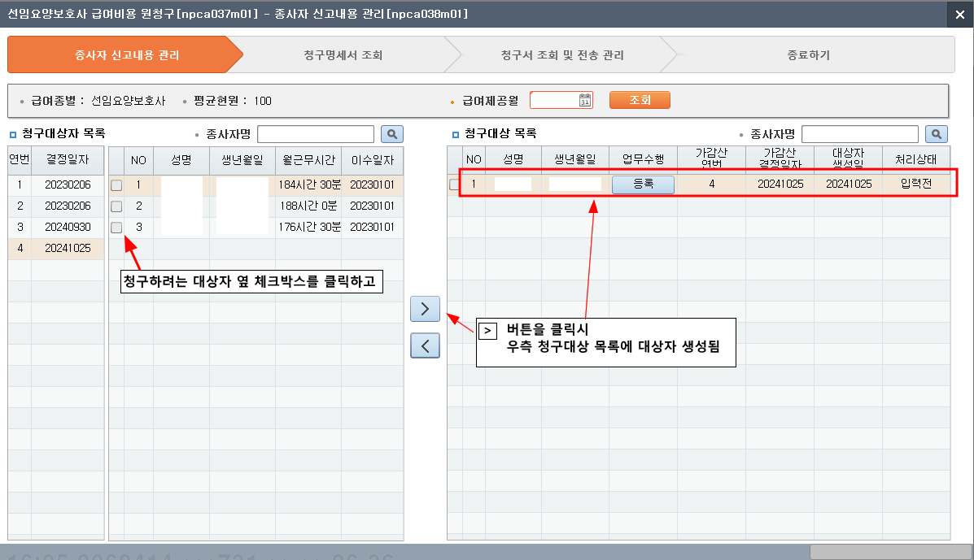
2. 선임 요양보호사 급여비용 청구 방법 안내
○ 청구순서
평균현원 50인 이상인 기관부터 청구 가능하고
* 50인 이상 75인 이하 – (청구 가능한 대상자 2명)
* 75인 이상 100인 이하 – (3명) [25인 기준으로 1명씩 추가됨]
○ 청구는 최종 결정연번의 생성된 대상자만 청구 가능하고
- 청구하려는 대상자를 체크
- [ > ] 화살표 버튼 클릭시 우측 청구대상목록에 대상자 생성됩니다.

Slide 10
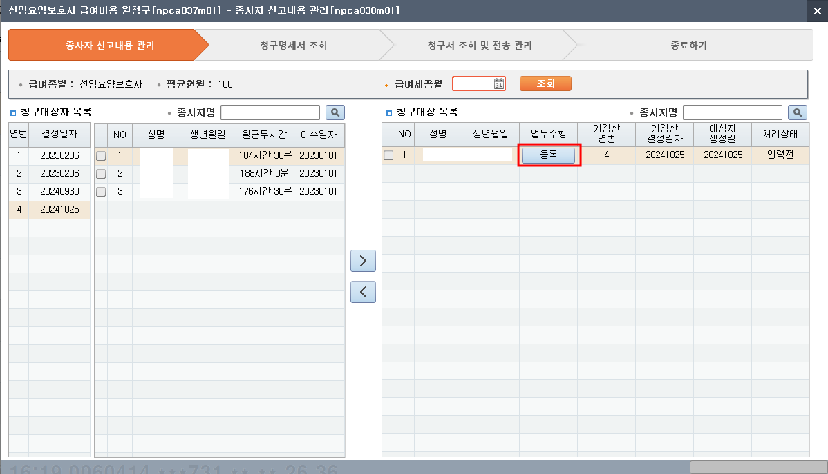
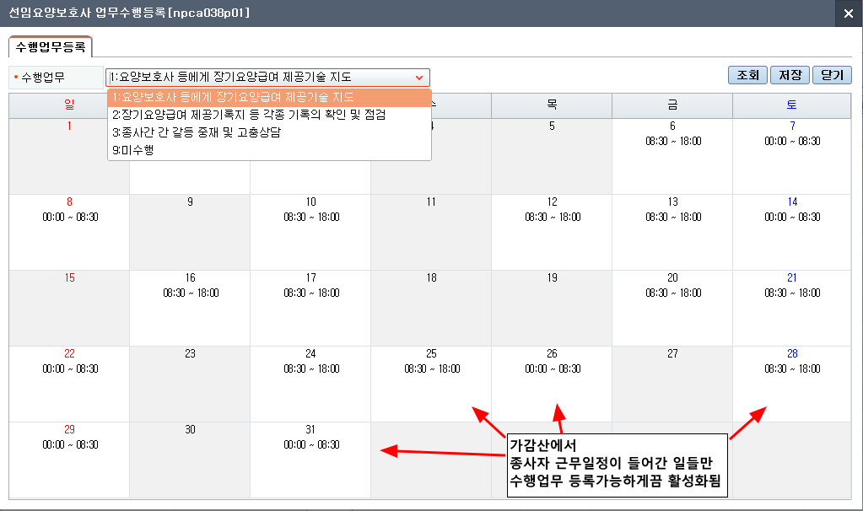
2. 선임 요양보호사 급여비용 청구 방법 안내
○ 청구순서
○ 우측에 생성된 대상자의 업무수행 [등록]은 반드시 해야합니다. (고시 제11조의7에 따라 제11조의6제2항의 업무를 수행한 경우)
○ [등록] 버튼을 누르면 달력이 나타나며 가감산에서 등록한 종사자의 근무일정 등록된
날들이 활성화 됩니다.(근무일정 미등록된 날은 비활성화) ○ 업무 수행한 날짜에 어떤 업무를 수행했는지 선택하여 클릭 후 저장

Slide 11
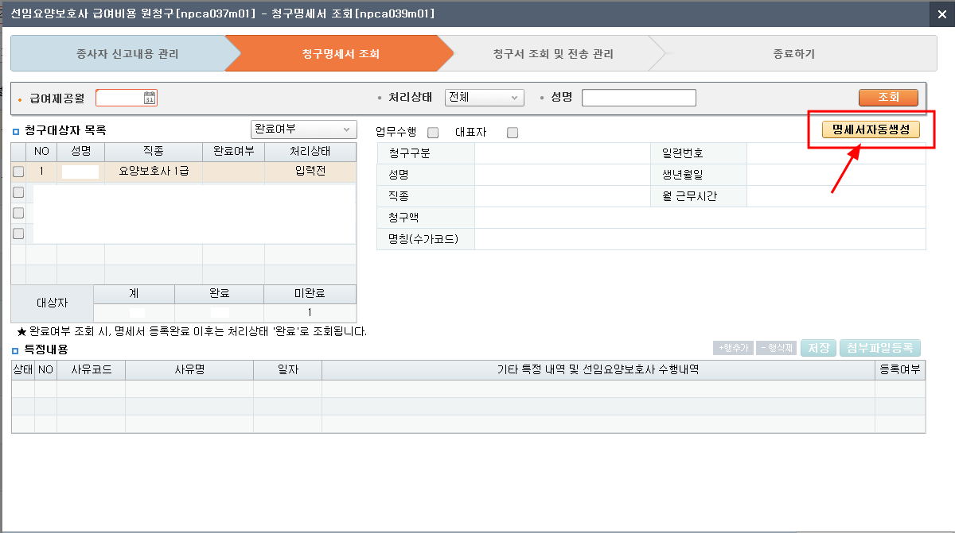
2. 선임 요양보호사 급여비용 청구 방법 안내
○ 청구순서
○ 청구명세서 조회 화면에서 생성된 대상자가 보인다면 [명세서자동생성] 버튼을 눌러
명세서를 생성하고,

Slide 12
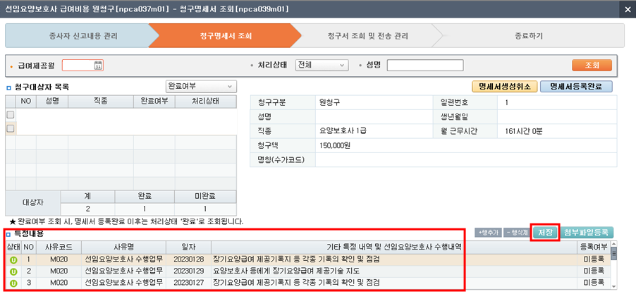
2. 선임 요양보호사 급여비용 청구 방법 안내
○ 청구순서
○ [명세서자동생성] 후 수행한 업무를 저장한 내역을 특정내용 구간에서 확인하고 저장.
○ 저장 후 [명세서등록완료]

Slide 13
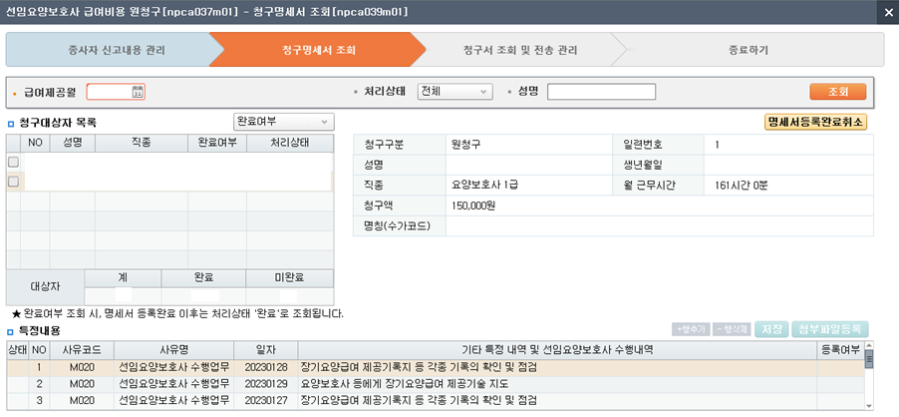
2. 선임 요양보호사 급여비용 청구 방법 안내
○ 청구순서
○ [명세서등록완료] 상태에서는 수행업무 내용 수정 불가능.
업무수행 내용 수정하기위해서는 [명세서등록완료취소] – [명세서생성취소] 순으로
역순으로 취소한 후 ‘종사자신고내용관리’ 화면에서 다시 수정가능.

Slide 14
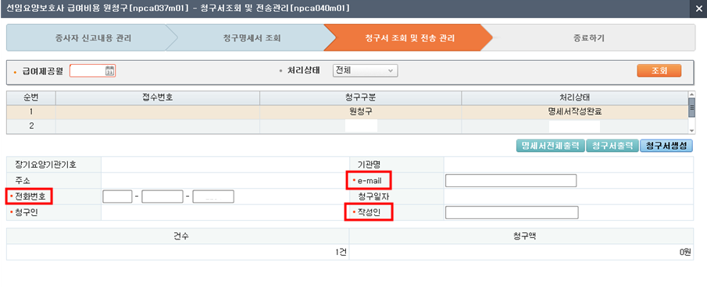
2. 선임 요양보호사 급여비용 청구 방법 안내
○ 청구순서
○ [명세서등록완료] 후 청구서조회 및 전송관리 화면으로 넘어와
전화번호, 이메일, 작성인 작성 → [청구서생성] 버튼 클릭

Slide 15
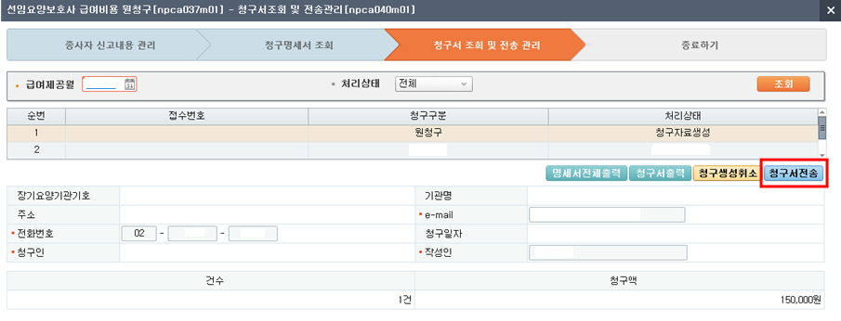
2. 선임 요양보호사 급여비용 청구 방법 안내
○ 청구순서
○ 청구건수, 청구액 확인후 → [청구서 전송]
(청구일 포함 2일까지는 청구취소 가능합니다)

Slide 16
감사합니다

